Slide 1
ENF. EM SAÚDE MENTAL – 6º SEM
AULA 6
EXAMES EM SAÚDE MENTAL
Professora Lizandra Alvares Félix

Slide 2
MEEM – Mini-exame do Estado mental
Elaborado por Folstein et al (1975), é um dos testes mais empregados e mais estudados em todo o mundo.
Tem sido utilizado em ambientes clínicos, para a detecção de declínio cognitivo, para o seguimento de quadros demenciais e no monitoramento de resposta ao tratamento.

Slide 3
Fundamentação
PARECER TÉCNICO COFEN-DF Nº 08/2016
Pode-se concluir que sendo esse teste de avaliação cognitiva um dos mais utilizados no mundo, por ser rápido, de fácil aplicação, auto explicativo, não requerendo material específico ele deve ser utilizado como instrumento de rastreamento de perda cognitiva e de sinais de demência pelos profissionais de enfermagem.
Ele não substitui uma avaliação detalhada, pois não é um teste diagnóstico, mas indica as funções que precisam ser melhor investigadas. Portanto, o Enfermeiro e o Técnico de Enfermagem, após capacitação podem realizar a aplicação do MEEM (...)

Slide 4
Avaliação
Orientação Temporal Espacial – questão 2.a até 2.j
pontuando 1 para cada resposta correta, máximo de 10 pontos.
Registros – questão 3.1 até 3.d
pontuação máxima de 3 pontos.
Atenção e cálculo – questão 4.1 até 4.f
pontuação máxima 5 pontos.
Lembrança ou memória de evocação – 5.a até 5.d
pontuação máxima 3 pontos.
Linguagem – questão 5 até questão 10,
pontuação máxima 9 pontos.

Slide 5
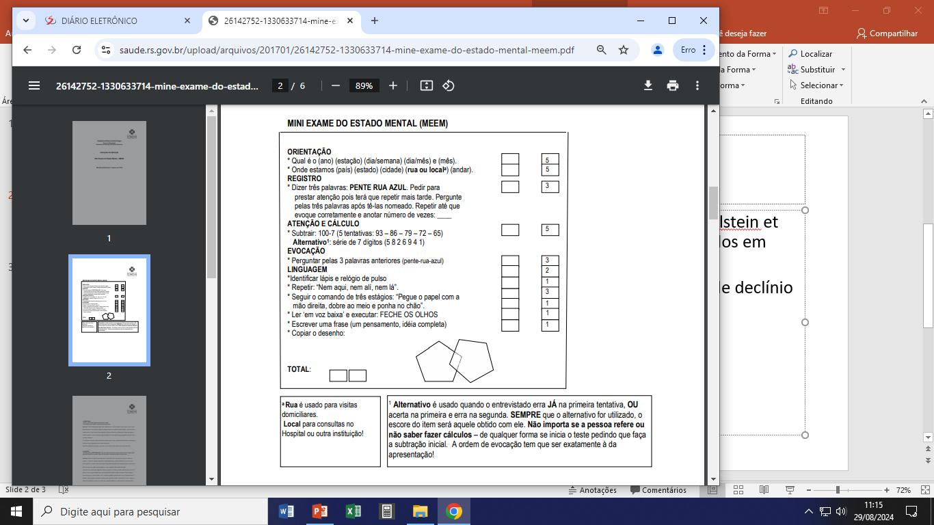

Slide 7

Aplicação MEEM:
https://aps.bvs.br/apps/calculadoras/?page=11

Slide 8
Escala de Avaliação da Ansiedade de Hamilton (HAM-A)
A Escala de Hamilton para Avaliação da Ansiedade (HAM-A) é uma ferramenta psiquiátrica desenvolvida por Max Hamilton em 1959.
Destina-se a avaliar a gravidade dos sintomas de ansiedade, tornando-se um padrão confiável tanto em contextos clínicos quanto de pesquisa.
A HAM-A serve para triagem e avaliação, e não como diagnóstico definitivo. A interpretação dos resultados deve ser feita por um médico psiquiatra ou psicólogo, que considerará um espectro mais amplo de informações clínicas para o diagnóstico clínico (CID ou DSM)

Slide 9
Fundamentação
PARECER COREN-SP 036/2019
Conclui-se que o enfermeiro e o estudante de enfermagem sob supervisão do docente enfermeiro, podem aplicar a Escala de Avaliação de Ansiedade de Hamilton na prática clínica e na realização de pesquisas.
A aplicação de demais testes e escalas em saúde mental pelo enfermeiro e estudante de enfermagem pode ser efetuada, desde que não seja privativa de outros profissionais.

Slide 10
A escala abrange uma variedade de sintomas de ansiedade, incluindo:
Preocupação excessiva,
Tensão,
Medo,
Insônia,
Aspectos Físicos,
Aspectos Mentais; e
Aspectos Comportamentais

Slide 11

Aplicação da escala de ansiedade de Hamilton:
https://calculadorasmedicas.com.br/calculadora/escala-de-ansiedade-hamilton

Slide 12
Escala de Classificação de Depressão de Hamilton (HAM-D)
A Escala de Depressão de Hamilton (HAM-D) é uma ferramenta psiquiátrica criada por Max Hamilton em 1960, usada para avaliar e quantificar a gravidade dos sintomas depressivos. É amplamente aplicada para monitorar a evolução desses sintomas e auxiliar no diagnóstico clínico.
A HAM-D serve para triagem e avaliação, e não como diagnóstico definitivo. Em função da organização e da escolha de seus itens, eles servem para identificar a gravidade dos sintomas depressivos, e não a existência do transtorno depressão.
A interpretação dos resultados deve ser feita por um médico psiquiatra ou psicólogo, que considerará um espectro mais amplo de informações clínicas para o diagnóstico clínico (CID ou DSM)

Slide 13
A versão da HAM-D mais utilizada é composta por 17 itens. O tempo de aplicação varia em torno de 15 a 30 minutos.
Instruções para o Teste: a escala compreende questões sobre sentimentos e comportamentos ligados à depressão.
O enfermeiro deve selecionar a opção que melhor representa a experiência do paciente na última semana, buscando honestidade e precisão nas respostas. O resultado oferecerá uma visão geral do estado emocional atual.
Preferencialmente, por orientação do autor, a escala deve ser aplicada por dois avaliadores em momentos distintos.
Pontos de corte para prática clínica:
  Escores acima de 25 pontos: sintomas depressivos graves
  Escores entre 18 e 24 pontos: sintomas depressivos moderados
  Escores entre 7 e 17 pontos: sintomas depressivos leves

Slide 14

Aplicação da escala de depressão de Hamilton:
https://calculadorasmedicas.com.br/calculadora/escala-classificacao-depressao-HAM-D

